Slide 1
تفسير سورة مريم
الآيات من (27-33)

Slide 3
معاني الكلمات
معناها | الكلمة
عظيما | فريا
هو رجل صالح عابد في بني إسرائيل وهو غير هارون أخي موسى عليه السلام | هارون

Slide 4
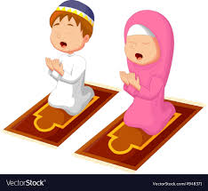
تفسير و فوائد الآيات
من فوائد الآيات
بيان شناعة الفاحشة ونفور أهل الفطرة السليمة منها

Slide 5
تجدنا في جوجل

Slide 6
من فوائد الآيات

Slide 7
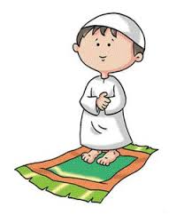
من فوائد الآيات
الدلالة على أن عيسى عليه السلام مخلوق من خلق الله تعالى وليس الها
بيان مكانة الصلاة و الزكاة
وجوب بر الوالدين و الاحسان اليهما

Slide 8
التقويم
التقويم
س1: بين معاني الكلمات التالية
أمرا عظيما
فريا
صغيرا في المهد
صبيا
ألم الولادة
المخاض
النهر
سريا
طريا
جنيا

Slide 9
س2: في الآيات اظهار آية من آيات الله تعالى اذكرها
كلام عيسى عليه السلام و هو صغيرا في المهد
استخرج فائدة من قوله: ( يا مريم لقد جئت شيئا فريا)
بيان شناعة الفاحشة ونفور أهل الفطرة السليمة منها

